Slide 1
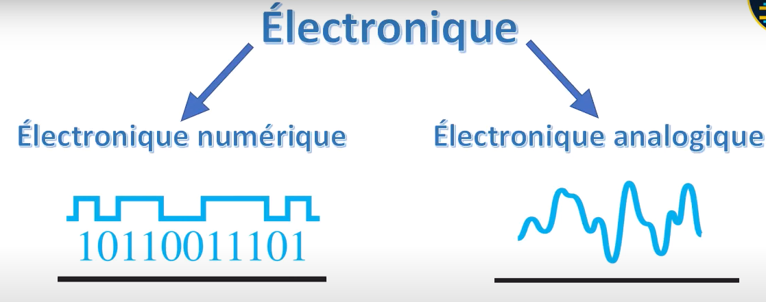
PARTIE 2 : Circuits Analogiques
vs
Numériques
Introduction aux circuits électroniques
Deux grandes catégories :
Circuits analogiques
Circuits numériques
Base de tous les systèmes électroniques modernes

Slide 2
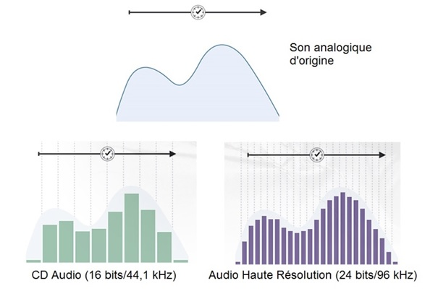
Définition : Circuit Analogique
Traite des signaux continus
La tension varie de manière progressive
Exemples :
Amplificateur audio
Capteur de température
Radio analogique

Slide 3
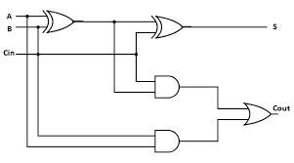
Définition : Circuit Numérique
Traite des signaux discrets (0 et 1)
Basé sur la logique binaire
Exemples :
Microcontrôleurs
Ordinateurs
Circuits logiques (portes AND, OR…)

Slide 4
DIFFÉRENCES FONDAMENTALES
Critère | Analogique | Numérique
Signal | Continu | Discret
Sensibilité au bruit | Élevée | Faible
Précision | Dépend des composants | Très élevée

Slide 5
Complexité et applications
Analogique
Conception délicate
Sensible aux perturbations
Numérique
Plus robuste
Facilement programmable
Systèmes modernes = hybrides (analogique + numérique)

